Slide 1
REUNION DE DEMOSTRACION Y
REVISION DEL SPRINT 3
Desarrollo de un sistema inteligente para la administración de servicios académicos para la UAC
18/09/2024

Slide 2
AGENDA
Historias de Usuario completadas en este Sprint
Implementación de las historias (Consultas generales y base de conocimiento).
Desarrollo y ajuste final del chatbot en Dialogflow, eficiente en el aprendizaje automático a partir de las preguntas de los usuarios, con la capacidad de asociar manualmente preguntas a respuestas correctas o a la información necesaria

Slide 3
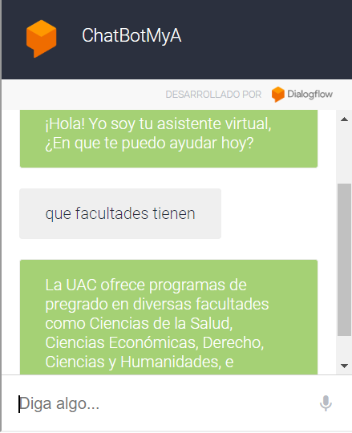
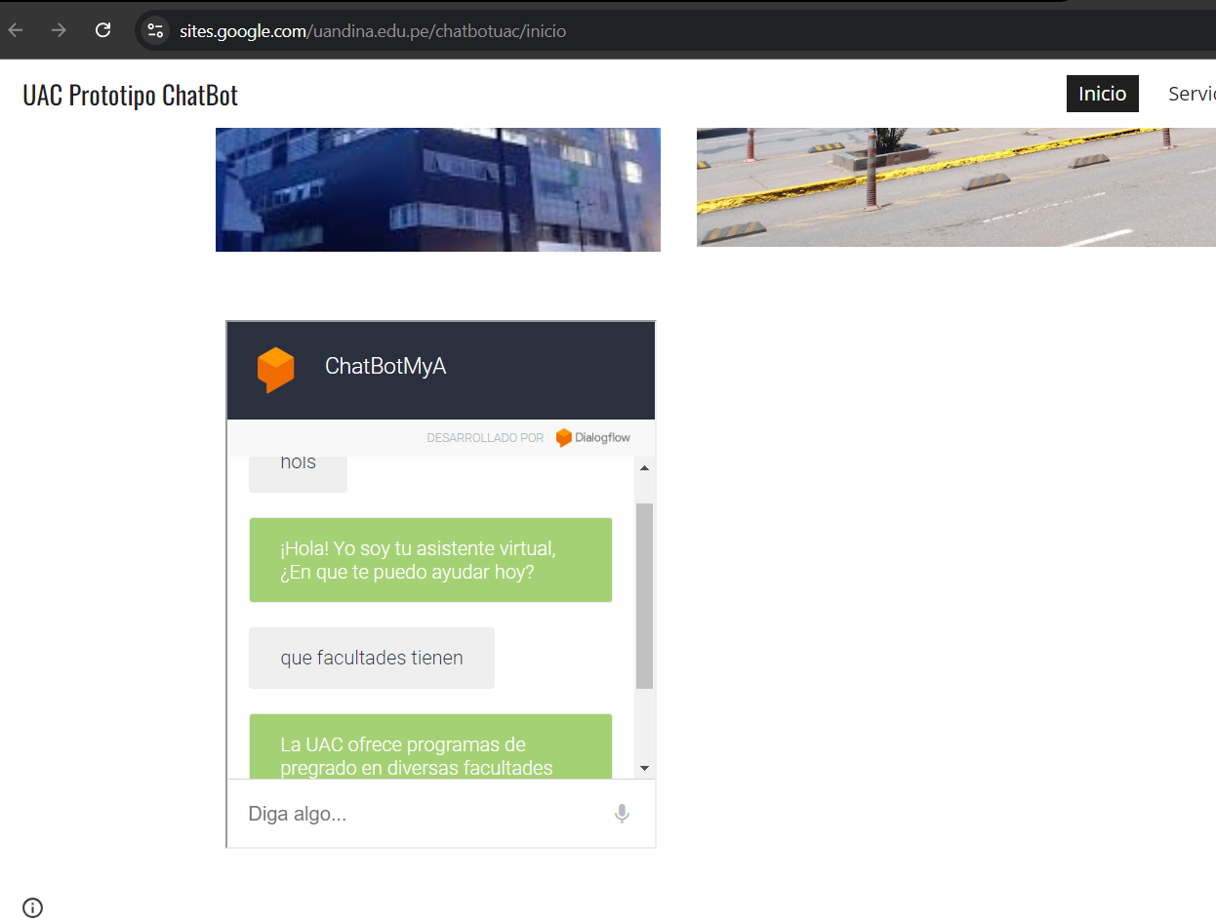
Demostración del trabajo completado
Chatbot en Dialogflow: Se demostrará cómo el chatbot desarrollado en Dialogflow maneja las consultas y proporciona respuestas.
Eficiencia: El chatbot es eficiente en el aprendizaje automático, ajustando sus respuestas basadas en las preguntas de los usuarios.
Asociación Manual: Se mostrará cómo se pueden asociar manualmente preguntas a respuestas correctas o a la información necesaria.
Interfaz y Funcionalidad: Presentación de la interfaz del chatbot y sus capacidades para interactuar con los usuarios de manera efectiva.

Slide 4
Pendientes
Falta de más entrenamiento del chatbot para mejorar su precisión y cobertura de preguntas.

